Slide 1
VY_32_INOVACE_CJK4_2360_ZEM
Výukový materiál v rámci projektu OPVK 1.5 Peníze středním školám Číslo projektu: CZ.1.07/1.5.00/34.0883 Název projektu: Rozvoj vzdělanosti Číslo šablony: III/2 Datum vytvoření: 04.12.2012 Autor: Mgr. Petra Zemánková Určeno pro předmět: Literatura Tematická oblast: Světová literatura 2. pol. 20. století Obor vzdělání: Kosmetické služby (69-41-l/01) 4. ročník Název výukového materiálu:
Absurdní literatura - učební materiál s úkoly Popis využití: výukový materiál s úkoly pro žáky s využitím dataprojektoru, notebooku
Čas: 25 minut

Slide 2
ABSURDNÍ LITERATURA
základem je slovo absurdní = nesmyslný, nelogický, odporující logickému myšlení
témata pro absurdní literaturu vycházela z pocitů lidí v dané době – člověk se začal cítit bezmocně, lidský život postrádal smysl, lidé nebyli schopni mezi sebou komunikovat, stále výraznějším pocitem ve společnosti bylo odcizení
nejvíce textů absurdní literatury autoři tvořili v 60. letech 20. století

Slide 3
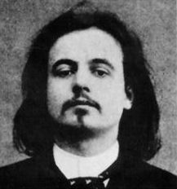
ABSURDNÍ LITERATURA
další znaky: nepřítomnost souvislého děje; v rozhovorech nemá smysl hledat logiku; jazyk ztrácí svou vypovídací, sdělnou funkci; lidé se neposlouchají, nejsou schopni spolu komunikovat
za „praotce“ absurdní literatury je považován Francouz ALFRÉD JARRY (1873-1907)
dílo – drama Král Ubu, román
Nadsamec
obr. 1

Slide 4
ABSURDNÍ LITERATURA
hlavní představitelé:
Samuel Beckett
Eugéne Ionesco
Edward Albee
Václav Havel

Slide 5
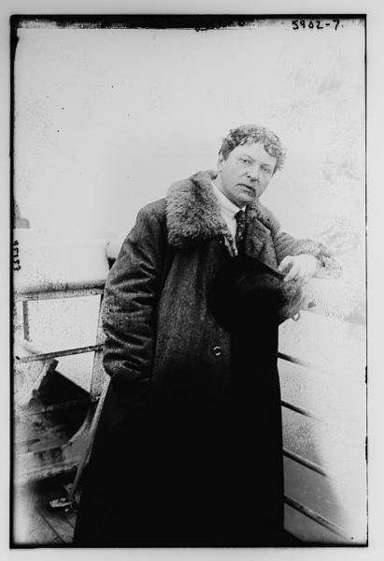
ABSURDNÍ LITERATURA
Eugéne Ionesco (1909-1994) francouzský autor rumunského původu
PLEŠATÁ ZPĚVAČKA – Ionesco
vytvořil tuto hru na základě četby
učebnice angličtiny, když se začal
učit anglicky – „dialogy“ jsou v této hře
vytvořeny pouze z vět z této učebnice –
výsledkem je absence smysluplné konverzace
dva manželské páry (Smithovi a Martinovi) se sejdou ke společně strávenému večeru u Smithových doma
obr. 2

Slide 6
ABSURDNÍ LITERATURA
absurdní je hra od začátku do konce – např. rozhovor mezi manželi Martinovými, kteří na základě frází z učebnice zjišťují, že oba bydlí v 8. patře, mají dvouletou dceru, bydlí v jednom bytě, přijeli stejným vlakem, tudíž musejí být manželé ...
pak však na scénu přichází služebná Máry, která je vyvede z tohoto tvrzení, a prozradí, že ona je ve skutečnosti Sherlock Holmes ...
v závěru hry po setmění jeviště zůstávají na scéně jen manželé Martinovi, kteří vedou stejné „monologické dialogy“ jako Smithovi v začátku příběhu
hru v současnosti uvádí Komorní scéna Aréna

Slide 7
ABSURDNÍ LITERATURA
ŽIDLE – manželská dvojice Stařečka a Stařenky se rozhodne uspořádat na rozloučenou večírek, na který pozve mnoho zástupců elity své doby, kteří však zůstávají pro diváka neviditelní a jejich přítomnost je divákem tušena jen prázdnými židlemi
na večírek dorazí také Řečník, který má za úkol v projevu zodpovědět základní otázky lidské existence – podle Stařečka
postava Řečníka je však hluchoněmá, takže se tohoto projevu nedočkáme
Stařenka a Stařeček na konci hry spáchají sebevraždu skokem z oken – toto bývá prezentováno jako smrt posledních příslušníků lidské civilizace

Slide 8
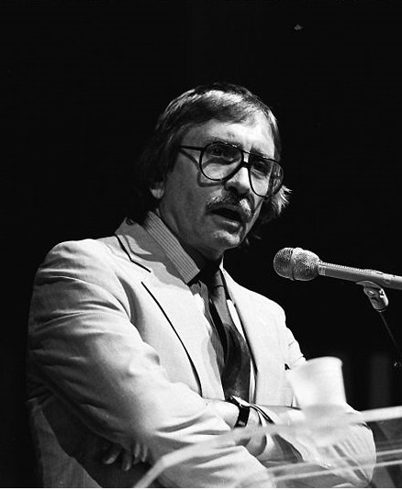
ABSURDNÍ LITERATURA
Edward Albee (*1928) – americký dramatik
a prozaik
KDO SE BOJÍ VIRGINIE WOOLFOVÉ
(u nás uváděno pod názvem Kdopak by se
Kafky bál)
hra o vyhaslosti, pokřivenosti a falši ve vztazích
dva manželské páry vysokoškolských pedagogů
(Marta-Jiří, Drahunka-Nick) stráví spolu noc v domě Marty a Jiřího; s přibývajícím množstvím alkoholu klesají zábrany v řeči i chování
Marta a Jiří spolu hrají hru o neexistujícím synovi – je to vlastně jediné téma jejich rozhovorů; k takovému hovoru dojde i během tohoto večera; Marta se převleče do odvážných šatů, Jiří odchází doplnit pití, které vydatně nalévá všem přítomným
obr. 3

Slide 9
ABSURDNÍ LITERATURA
Jiří se vrací do pokoje a zpívá:„Kdopak by se Kafky bál, Kafky bál, Kafky bál..." - přidává se Nick i Drahunka
páry stále více popíjejí, Marta už je hodně opilá, začne svádět Nicka, protože společensky unavená Drahunka už spí ve vedlejším pokoji
Jiří ji v tom ještě podporuje; Nick a Marta spolu odcházejí do vedlejšího pokoje
zazní zvonkohra, ta probudí Drahunku a Jiří dostane šílený nápad – oznámí Drahunce, že to byl pošťák, který přinesl zprávu, že syn je mrtev

Slide 10
ABSURDNÍ LITERATURA
do pokoje se vracejí Marta s Nickem – Marta je zklamaná Nickovým výkonem, uvědomí si, že miluje Jiřího, a chce mu to říct
Jiří však chce jen jednu věc – hrát hru „Vychováváme syna“, v níž sdělují hostům každý svou verzi výchovy, jak si ji kdo představoval; v závěru oznámí Martě, že syn je mrtev – čímž končí jediné pouto, které ještě mezi sebou měli
večírek je u konce, začíná svítat; Nick a Drahunka odcházejí domů; Jiří uloží Martu něžně do postele a zpívá jí tiše "Kdopak by se Kafky bál, Kafky bál, Kafky bál... "

Slide 11
ABSURDNÍ LITERATURA
hra byla v roce 1966 zfilmována
v hlavních rolích Elizabeth Taylor (Marta) a Richard Burton (George) – v té době skuteční manželé
historicky dosud jediný film, který získal nominace na Oscara ve všech 13 kategoriích (každý člen tvůrčího týmu, jehož jméno je v závěrečných titulcích); nakonec si odnesl pět sošek – herečka v hlavní i vedlejší roli, kamera, výprava, kostýmy
do roku 2011 nejdražší černobílý film v historii; výrobní náklady činily 7,5 milionů dolarů, z velké části šly na platy Liz Taylorové a Richard Burtona

Slide 12
ABSURDNÍ LITERATURA
ÚKOLY – U VŠECH TŘÍ HER (PLEŠATÁ ZPĚVAČKA, ŽIDLE, KDO SE BOJÍ VIRGINIE WOOLFOVÉ) PRODISKUTUJTE A ROZVEĎTE SVÉ ODPOVĚDI:
V ČEM SPOČÍVÁ JEJICH ABSURDITA?
JSOU TYTO HRY NADČASOVÉ?
MÁ SMYSL JE HRÁT JEŠTĚ DNES?
POCHOPÍ JE DNES DIVÁCI ČI ČTENÁŘI?

Slide 13
POUŽITÁ LITERATURA:
PROKOP , V.: Přehled světové literatury 20. století. Sokolov 2001.
KLIMEŠ, L.: Slovník cizích slov. Praha 1995.
http://cs.wikipedia.org/wiki/Eug%C3%A9ne_Ionesco
http://www.cesky-jazyk.cz/ctenarsky-denik/eugene-ionesco/plesata-zpevacka.html
http://www.divadloarena.cz/repertoar/plesata-zpevacka
http://www.csfd.cz/film/6984-kdo-se-boji-virginie-woolfove/
Obrázky [cit. 04.12.2012]
obr. 1 – http://cs.wikipedia.orgwikiSouborAlfred_Jarry.jpg
obr. 2 - http://commons.wikimedia.org/wiki/File:Eugene_Ionesco.jpg?uselang=cs
obr. 3 - http://commons.wikimedia.org/wiki/File:Edward_Albee_(1987).jpg?uselang=cs

